Slide 1
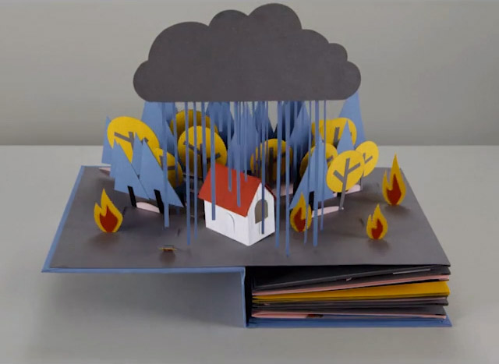
Paper Sliceforms
3D For The Poor
Michael Kellner
Notes:
ספר פופאפ של מחזור המים בטבע

Slide 2
First, a Demonstration
Notes:
סרטוני הדגמה, הראשון ליופי השני יותר דומה למה שננסה להראות

Slide 3
Lecture Contents
Background
Overview
Sufficient Conditions
Cylinder Approximation
Topology Preservation
Scaffold Generating
Scaffold Realization

Slide 4
Background
Existing solutions
Problems:
Unconnected parts
Ability to assemble
The goal is to guarantee validity
Related Work
Pop up in general
Shape simplification

Slide 5
Overview
3D Model
3D Virtual Sliceform
Paper Slicing Layout
Manufacturing
Physical Sliceform

Slide 6
Definitions
Scaffold, sliceform scaffold and hinges
Folding motion
A continuous deformation
Rigidity
Hinges preservation
Stable scaffold
Intersection
For every non coplanar patches no stationary folding is possible
Feasible scaffold
Flat - foldable
Stable along the way
A stable sliceform scaffold is feasible
Notes:
A scaffold is a set of planar polygonal patches in 3D.
Folding:
g(0) = S and g(1) = S ′ .
• g maintains the rigidity of the patches of S, for any
t ∈ [0,1].
• g maintains the positions of the hinges on the patches
of S, for any t ∈ [0,1].
A scaffold S is said to be stable if
• At least two patches of S intersect each other.
• For every two non-coplanar patches p 1 , p 2 ∈ S, there
is no other scaffold S ′ ̸= S foldable from S while p 1 ,
p 2 are kept stationary..
A scaffold S is said to be feasible if
• There exists a scaffold S ′ foldable from S, such that the
acute angle θ between every two intersecting patches
of S ′ satisfies 0 < θ < ϵ, with ϵ arbitrarily small.
The respective folding motion is called flat-folding or
flattening and S is said to be flat-foldable.
• For every t ∈ [0,1], the intermediate scaffold g(t)
during the deformation of S to S ′ is stable.

Slide 7
So We Need A Stable Perpendicular Sliceform

Slide 8
The way to Stability
Additive and reductive approaches are expensive
We want to represent patches with small number of primitives
Verify feasibility using only this primitives
We start with a slice set
Simplify and approximate
Use cylinders to create stable scaffold

Slide 9
Partitioning Patches
We start with $P=\{p_{1},p_{2},…,p_{n}\}$ parallel patches
We define $p⨁p′$ as the union of them on the plane of $p$
For $P_{i},_{j}=\{p_{i},…,p_{j}\}$ we create the generalized cylinder $u_{i/j}=p_{i/j}⨁P_{i},_{j}$
We measure the error $err\left(i,j\right)=Δs\sum_{k=i}^{j}{\left|area\left(u_{i}\right)−area\left(p_{k}\right)\right|}$
We define $D_{n},_{i},_{j}$ as the minimal error for partitioning $P_{i},_{j}$ to $n$ groups
Notes:
חשוב לציין ש p+p’ שונה מp’+p
מידת השגיאה מתייחסת במידה מסוימת גם לצורה של החתכים ולא רק להפרש הנפח

Slide 10
Partitioning Patches
We can describe $D_{n},_{i},_{j}$ as:
$$D_{n},_{i},_{j}=\left\{\begin{aligned}\begin{matrix}err(i,j) & n=1\end{matrix} \\ \begin{matrix}\min_{\begin{matrix}k \\ i≤k<j\end{matrix}}\left(err\left(i,k\right)+D_{n−1,k+1,j}\right) & n>1\end{matrix}\end{aligned}\right.$$
Can be solved as a dynamic programing problem
The algorithm searches for $n_{0}$ such as the approximation is close as $τ_{A}$, or reaches a threshold of some $N$
Notes:
לסיכום בהינתן קבוצה של חתכים אנחנו יודעים לייצר צילנדר איכותי, השאלה איך נחלק את הקבוצות

Slide 11
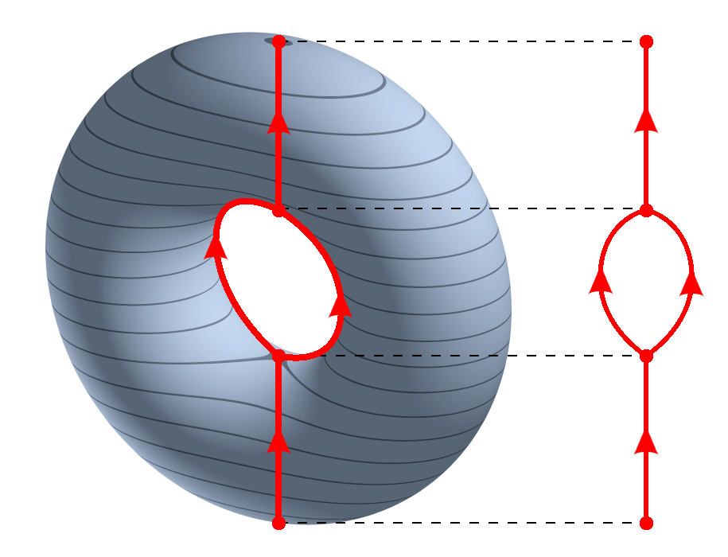
Simplification
We’ll use a Reeb graph
For a topological space $X$ and a continuous function $f:X→ℝ$ we define equivalence relation ~ such as $p\sim q$ if $p,q∈f^{−1}(c)$ for some $c$ and $p$ and $q$ are in the same connected component
Reeb graph is the quotient space endowed by ~
We’ll use height along the axis of slicing as our function
Notes:
הרעיון המרכזי הוא לייצר מבנה פשוט שהמטרה שלו היא לשמר את הטופולוגיה של הגוף בדגש על רכיבי קשירות

Slide 12
Simplification
We compute a Reeb graph for both slicing directions
We use the partitioning algorithm, on each edge of the graphs
Due to the complexity of the model the Reeb graph can be quiet complex
We’ll want to simplify the graph before creating the cylinders
Preserve object topology
Reduce number of edges
Notes:
ניתן לחשב את REEB בNLOGN
הסיבוכיות של הגרך יכולה להיות גם בגלל קובץ פגום

Slide 13
Simplification
Let $e$ and $e′$ edges, and $P\left(e\right)=\left\{p_{1},…,p_{n}\right\},P\left(e^{′}\right)=\{p_{1}^{′},…,{p^{′}}_{m}\}$ their corresponding patches groups
Let’s define:
Left merge - $e′$ is left merged to $e$ if $p_{1}$ is replace with $p_{1}⨁{P(e^{′})}$ and $e′$ is removed
Right merge - $e′$ is right merged to $e$ if $p_{n}$ is replace with $p_{n}⨁P\left(e^{′}\right)$ and $e^{′}$ is removed
$w\left(e\right)$ - weight of an edge, the sum the area of $P(e)$
$τ_{M}$ - predefined threshold

Slide 14
Simplification
We’ll use this simplification scheme:
If a vertex $v$ has only one outgoing edge/incoming edge and more than one incoming/outgoing edges then any incoming/outgoing edge $e^{′}$ with $\frac{w(e^{′})}{w(e)}<τ_{M}$ are left/right merged into $e$
If $v$ has only one incoming edge and one outgoing edge then $e$ and $e′$ are merged by removing $e′$ and $P\left(e\right)←SP\left(e\right)∪P\left(e^{′}\right)$
Notes:
הפישוט הוא איטרטבי עד שלא ניתן לפשט יותר
ניתן לשים לב שעד כה ישנם כבר כמה פרמטרים לא קבועים: ההפרש של חתיכות, השגיאה בצילנדר וחסם האיחוד

Slide 15
Simplification
Notes:
אפשר לשים לב לשימור של פרטים כמו הקרניים, שנשמרות ולא יהפכו לחתיכות צפות כמו שראינו בהתחלה

Slide 16
We Are almost There…

Slide 17
Generating a Scaffold
Notes:
אני הולך לחרטט פה קצת, ונבין את הרוח הכללית, במקום את הפרטים המדויקים

Slide 18
Generating a Scaffold
Notes:
במאמר עצמו יש הוכחה לכך שהבנייה הזו תבטיח בנייה יציבה, אבל חסכתי מלא הגדרות וכאלה

Slide 19
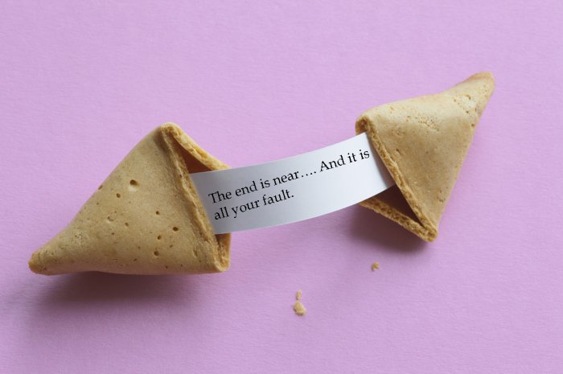
And we’re Done
Well, sort of…
Notes:
להזכיר את החלק של המימוש, העניין של יצירת הצירים הפיזית, היכולת להרכיב, דומה לבעיות שדיברנו עליהן

Slide 20
Results
Notes:
תכלס הכי כיף!

Slide 21
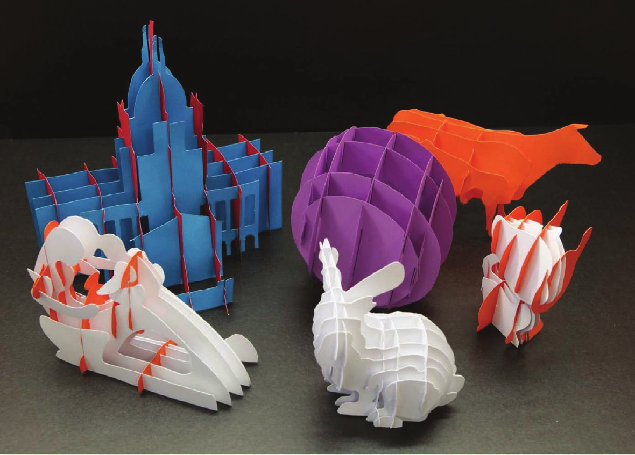
Results

Slide 22
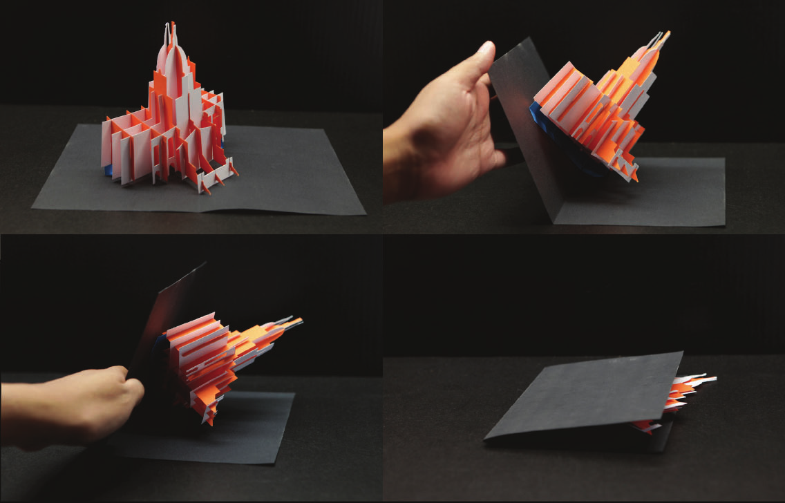

Slide 23
References
Le-Nguyen, T., Low, K., Ruiz, C. and Le, S. (2013). Automatic Paper Sliceform Design from 3D Solid Models. IEEE Transactions on Visualization and Computer Graphics, 19(11), pp.1795-1807.
Cole-McLaughlin, K., Edelsbrunner, H., Harer, J., Natarajan, V. and Pascucci, V. (2004). Loops in Reeb Graphs of 2-Manifolds. Discrete & Computational Geometry, 32(2).

